Slide 1
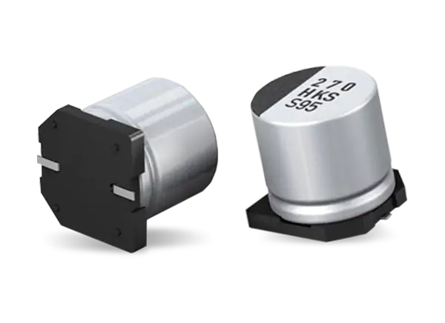
铝电解电容基本参数
ESR
纹波电流
漏电流
容量
寿命
损耗角
封装
工作温度

Slide 3
贴片
插件

Slide 4
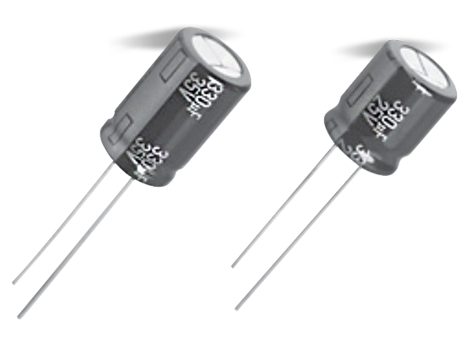
贴片
插件

Slide 5
贴片
插件
贵一点

Slide 7
损耗角：损耗角正切值

Slide 8
损耗角：损耗角正切值
损耗角正切值 = 有功功率/无功功率

Slide 9
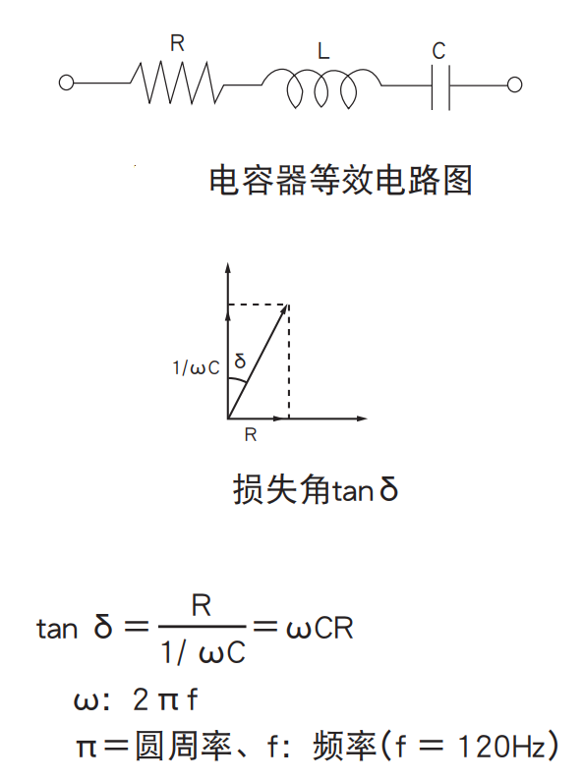
损耗角：损耗角正切值
损耗角正切值 = 有功功率/无功功率

Slide 10
损耗角：损耗角正切值
损耗角正切值 = 有功功率/无功功率
120Hz

Slide 11
损耗角：损耗角正切值
损耗角正切值 = 有功功率/无功功率
120Hz
电感阻抗忽略

Slide 13
工作温度上限：85℃，105℃，125℃

Slide 14
工作温度上限：85℃，105℃，125℃
普通使用寿命：1000h，2000h

Slide 15
工作温度上限：85℃，105℃，125℃
普通使用寿命：1000h，2000h
What？ 1000h = 42天？

Slide 16
工作温度上限：85℃，105℃，125℃
普通使用寿命：1000h，2000h
What？ 1000h = 42天？
温度每升高10℃，寿命下降1倍

Slide 17
工作温度上限：85℃，105℃，125℃
普通使用寿命：1000h，2000h
What？ 1000h = 42天？
温度每升高10℃，寿命下降1倍
1000h@85℃
1.8年@45℃

Slide 19
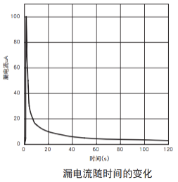

Slide 20
红宝石100uF-16V铝电解电容标准品

Slide 21
红宝石100uF-16V铝电解电容标准品

Slide 22
红宝石100uF-16V铝电解电容标准品
I=0.01CV

Slide 23
红宝石100uF-16V铝电解电容标准品
I=0.01CV
I=0.01*100uF*16V=16uA

Slide 24
红宝石100uF-16V铝电解电容标准品
I=0.01CV
I=0.01*100uF*16V=16uA

Slide 25
红宝石100uF-16V铝电解电容标准品
I=0.01CV
I=0.01*100uF*16V=16uA

Slide 26
红宝石100uF-16V铝电解电容标准品
I=0.01CV
I=0.01*100uF*16V=16uA
刚上电时漏电流会比较大，在一分钟后趋于稳定

Slide 28
最大纹波电流

Slide 29
最大纹波电流 有效值rms

Slide 30
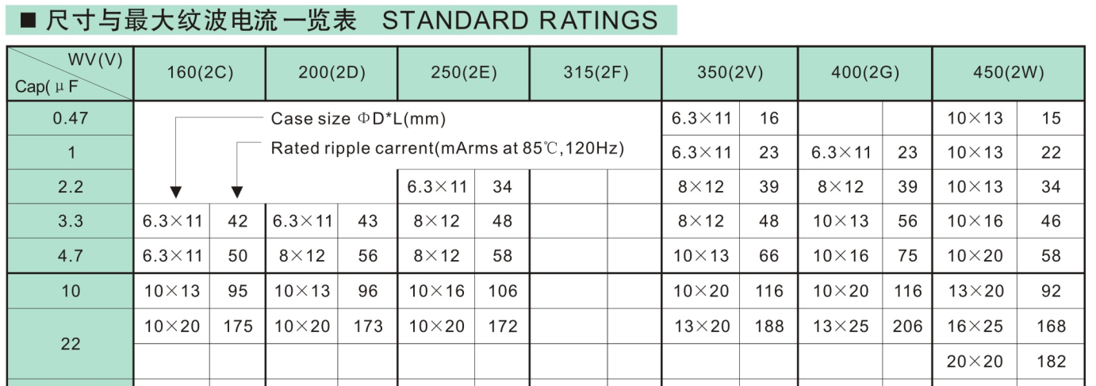
最大纹波电流 有效值rms

Slide 31
最大纹波电流 有效值rms
注：表格数据仅做示例（不同型号差异很大）

Slide 33


